Slide 1
Creative strategies for language teachers

Slide 2
zagadnienia
Nauczanie przyjazne mózgowi
(neurodydaktyka, psycholingwistyka)
Teoria inteligencji wielorakich
Artful thinking
Pomysły praktyczne

Slide 3
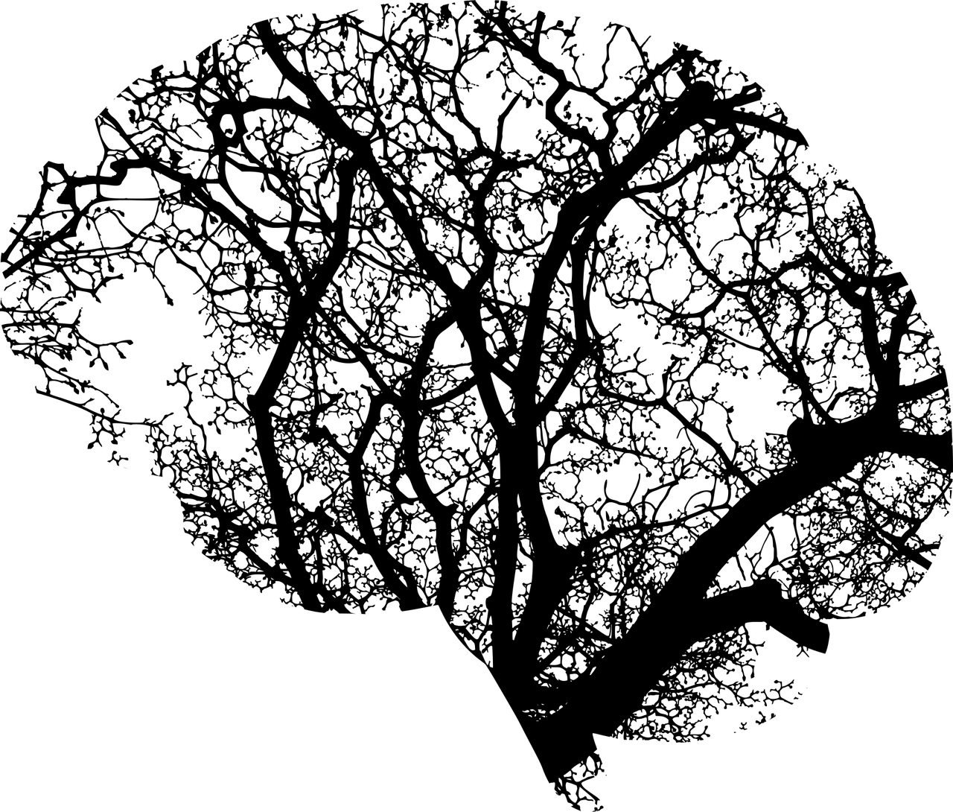
Nauczanie przyjazne mózgowi
Jak działa ludzka pamięć ( pamięć krótko i długotrwała, uczenie się to tworzenie nowych połączeń).
Dlaczego zapominamy i jak to poprawić?

Slide 4
nauka języka obcego, a mózg
Dzięki nauce j. obcego
Poprawia się pamięć
Pomaga w podejmowaniu decyzji
Poprawia zdolność koncentracji uwagi
Opóźnia wystąpienie choroby Alzheimera
Pobudza wielokierunkową percepcję
Rozwija wielozadaniowość
Wzmacnia umiejętność wykorzystania nabytej wiedzy i informacji w codziennych sytuacjach
Poprawia znajomość języka ojczystego

Slide 5
The Multiple Intelligence Theory
Inteligencja logiczno-matematyczna
Inteligencja językowa
Inteligencja przyrodnicza
Inteligencja muzyczna
Inteligencja wizualno-przestrzenna
Inteligencja kinestetyczna (ruchowa)
Inteligencja interpersonalna
Inteligencja intrapersonalna

Slide 6
Artful thinking

Slide 7
Pomysły praktyczne
Goose chase (podchody)
More than one story (opowiadanie, ćwiczenia w parach, dyskusje)
Mentimeter (quizy, prezentacje, chmury wyrazowe, ankiety itp.)
Padlet
Quiznetic – gra planszowa jako narzędzie sprawdzania wiedzy
Użycie sztuki (malarstwa, poezji, muzyki, filmu)
na zajęciach, aplikacje (artproject, lyricstraining, traileraddict)

Slide 8
Dziękuję za uwagę

